Slide 1
人资项目
路由和页面准备

Slide 2
路由页面清理
业务模块的快速搭建(路由配置和页面)
动态路由和静态路由临时合并
左侧菜单显示逻辑和图标添加

Slide 3
路由页面整理
一
基础模板帮我们提前内置了一些页面，本章节我们进行一下整理

Slide 4
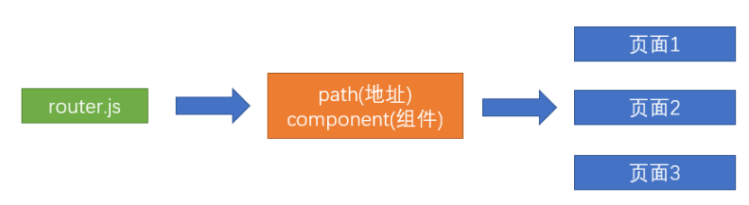
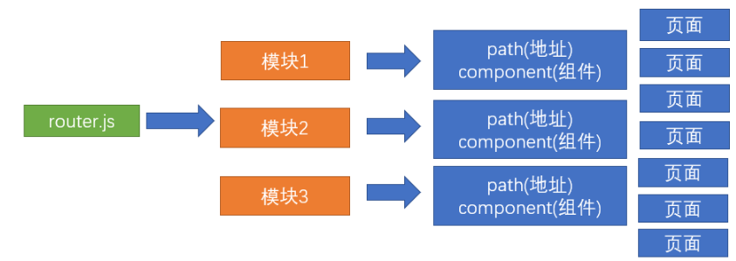
路由架构
简单应用路由
本项目分模块路由

Slide 5
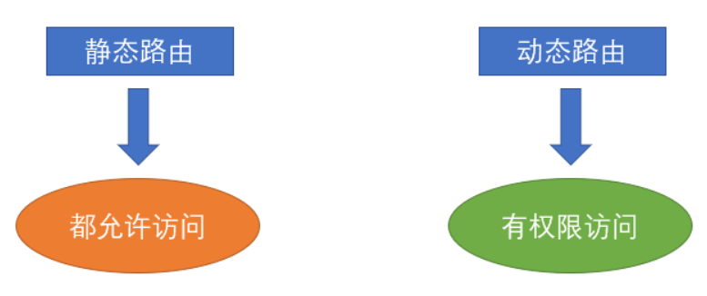
动态和静态路由
因为复杂中台项目的页面众多，不可能把所有的业务都集中在一个文件上进行管理和维护，并且还有最重要的，前端的页面中主要分为两部分，一部分是所有人都可以访问的， 一部分是只有有权限的人才可以访问的，拆分多个模块便于更好的控制

Slide 6
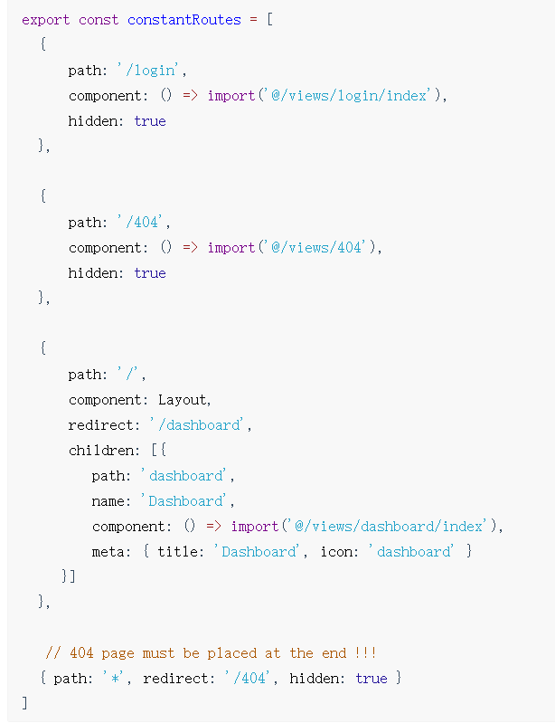
清理原示例路由和页面
因为左侧导航菜单的数据来源于路由信息
删除了其他页面之后，左侧导航菜单的数据也只剩下了首页

Slide 7
业务模块的快速搭建
二
分文件夹管理 views 页面组件
快速创建路由配置

Slide 8
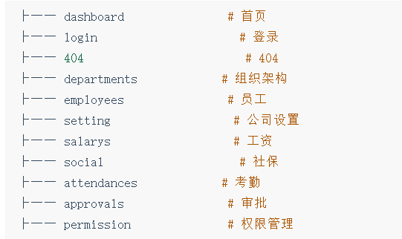


所需模块
可以参考配套资料, 快速创建各个文件, 填充默认内容

Slide 9
静态和动态路由合并形成左侧菜单
三
引入各个动态路由
在路由配置中跟静态路由一起输出

Slide 10
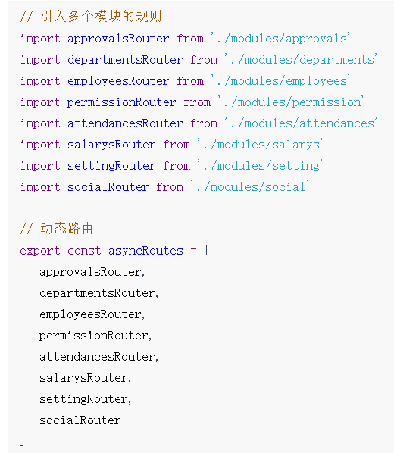
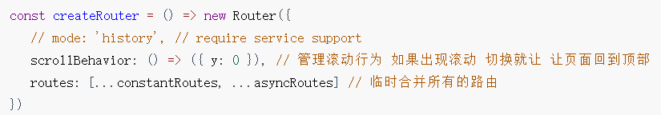
先进入所有路由, 并组成一个数组
然后跟静态路由合并, 放到创建路由的地方

Slide 11
左侧菜单显示逻辑和图标添加
四
左侧菜单的封装简介
图标添加

Slide 12
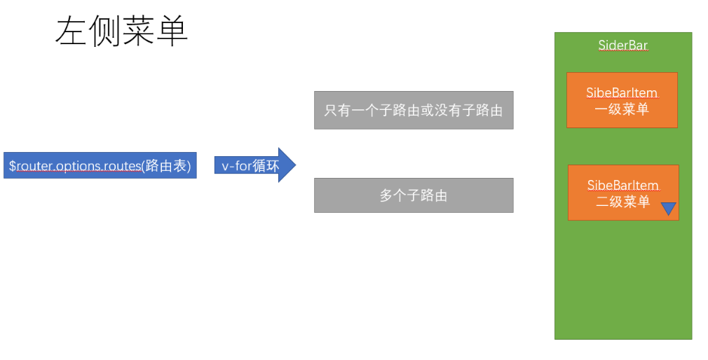
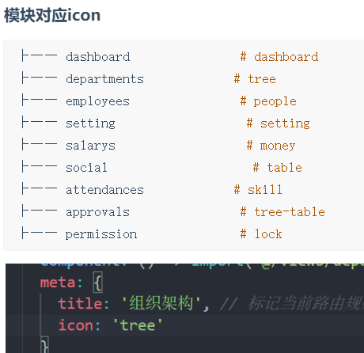
通过代码发现，当路由中的属性`hidden`为true时，表示该路由不显示在左侧菜单中
左侧菜单的图标实际上读取的是meta属性的icon，这个icon需要我们提前放置在`src/icons/svg`目录下

